Slide 1
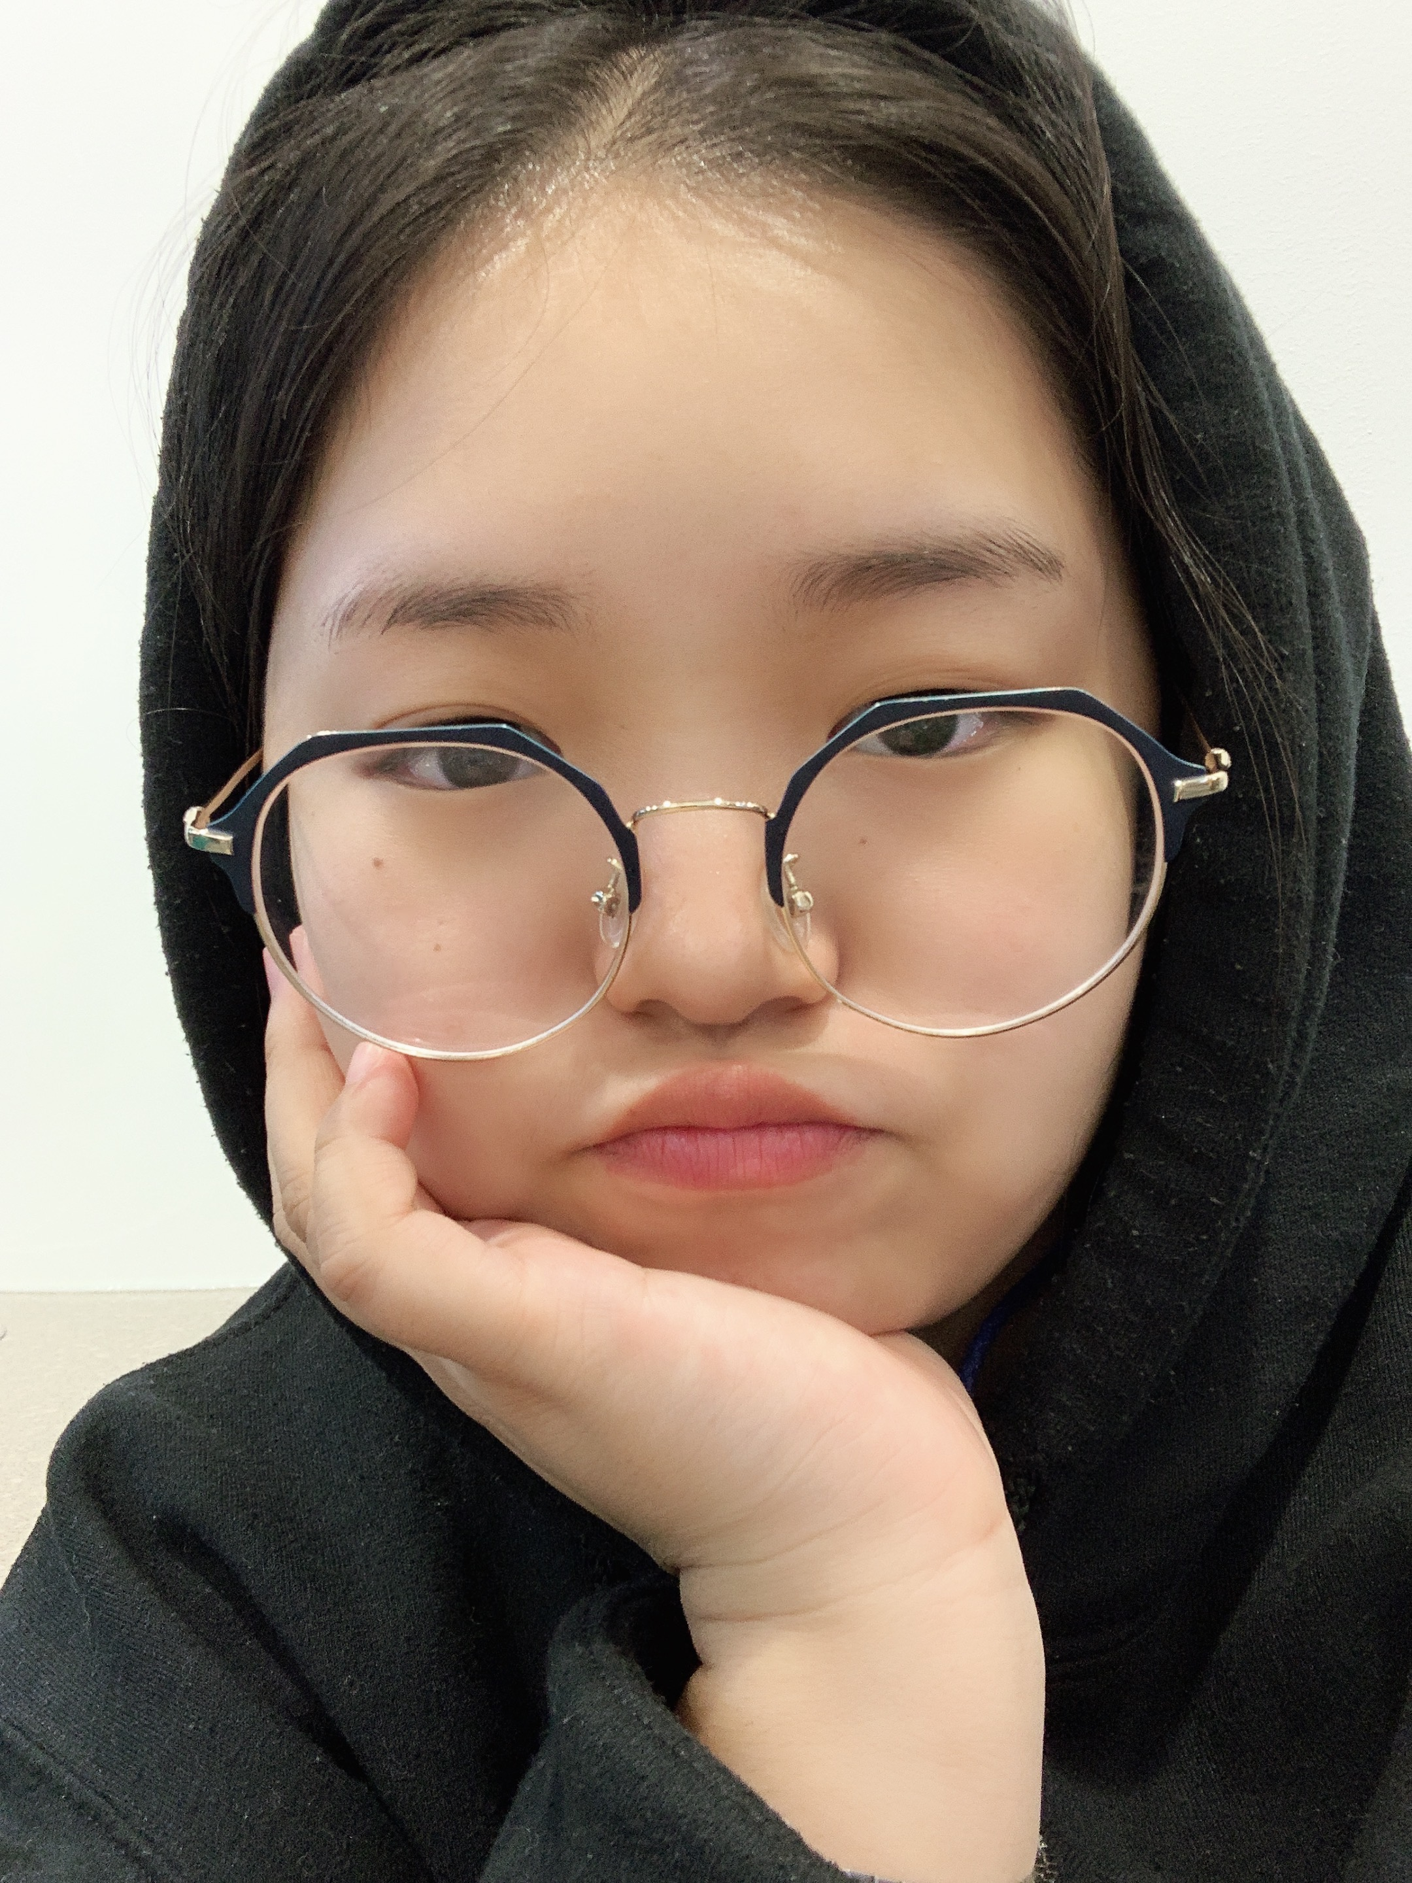
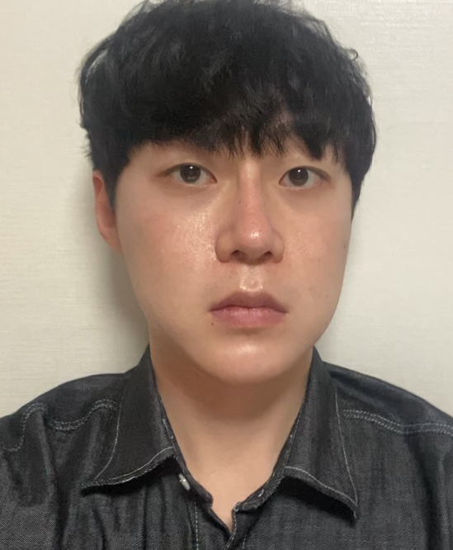
공학설계 2팀 주제 발표
Ui-Chan Hong
dmlcksghd@koreatech.ac.kr
Sun-Ah Kim
tjsdk2767@koreatech.ac.kr
DICE Lab
KOREATECH
2023.02.02

Slide 2
Index
Kalman Filter

Slide 3
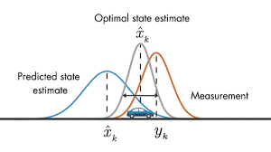
Kalman Filter

Slide 4
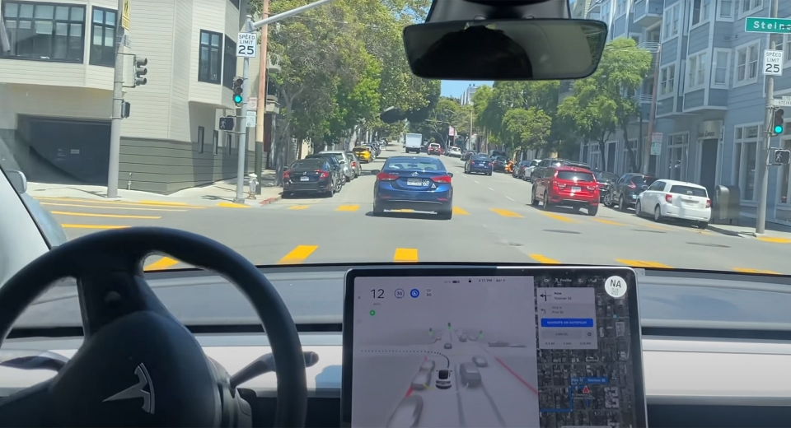
Object Detection
잘못된 인식으로 사람을 물체로 착각하거나 자동차로 착각해 제동장치가 제대로 작동하지 않음
이로 인한 사고가 다수 일어났고, 이를 해결하기 위해서는 인식의 정확도를 더 높이고 인식에 걸리는 시간을 줄일 필터가 필요함

Slide 5
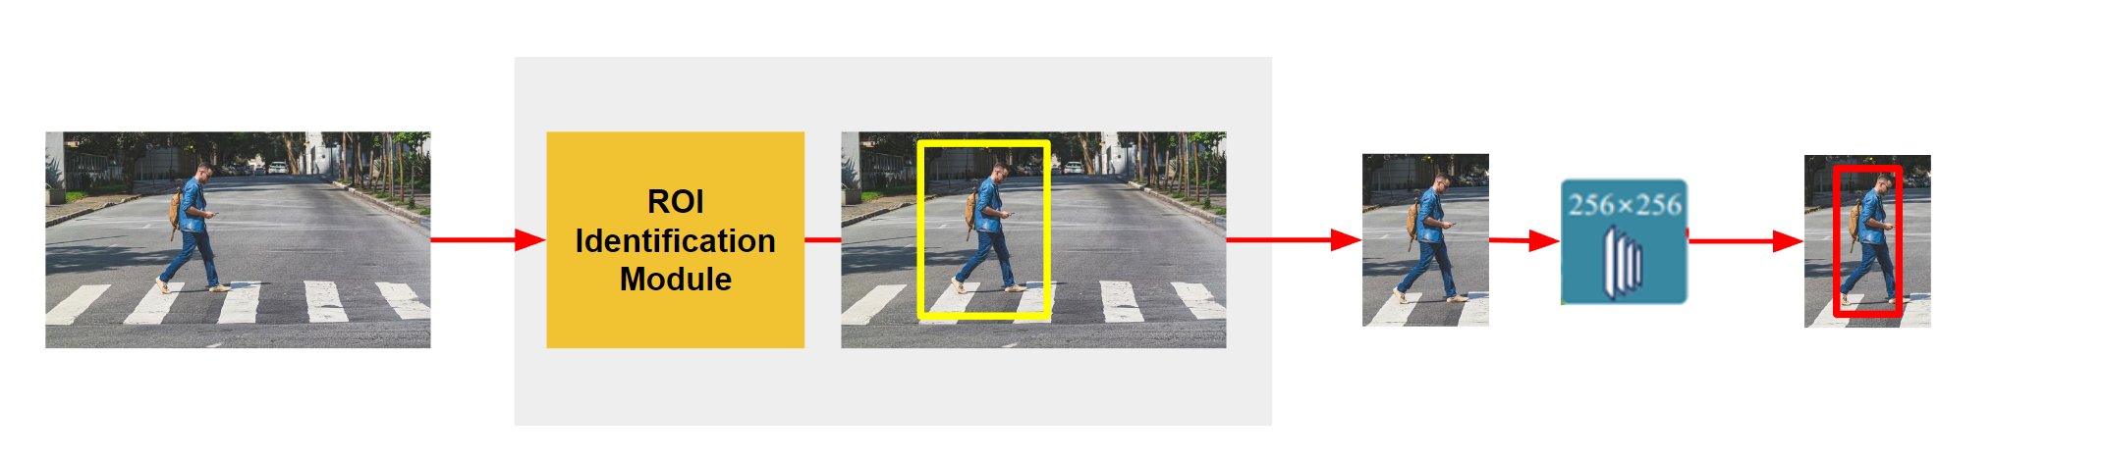
CV + Kalman Filter
OpenCV + Kalman Filter
1
칼만 필터로 정확한 관심 영역을 생성해 input image 크기 감소

Slide 6
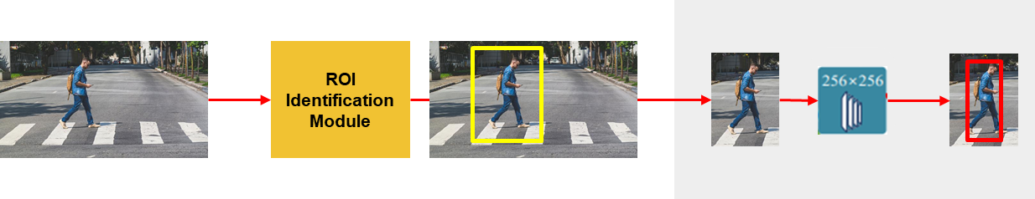
YOLO + Kalman Filter
1
YOLO + Kalman Filter
2
관심 영역 이미지를 YOLO에 전달해 delay 감소
+
YOLO 프레임 워크에 추가적인 칼만 필터 적용으로 YOLO 자체 성능 향상

Slide 7
차별점
이미 칼만필터를 이용한 연구들이 많이 있지만 우리 프로젝트는 YOLO 프레임 워크에도 칼만 필터를 적용해 더욱더 향상된 기술을 개발할 수 있다.
이를 추가적으로 어디에 활용할 것인가
멧돼지를 쫒는 드론 성능 향상 실험
더 향상된 cv 개발

